Slide 1
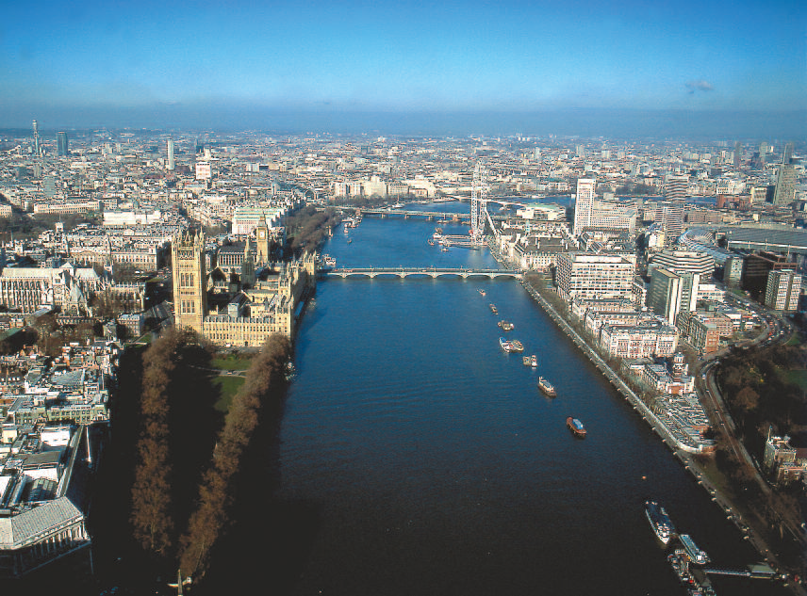
İngİltere’de Perfüzyonİst olmak

Slide 2
Huriyet ersayin-kantas, pg dİp, fccp
34 yıldır perfüzyonist
7 yıl İÜ Kardiyoloji Enstitüsü
Cromwell Hospital
1 yıl Florance Nightingale Hastanesi
9 yıl VKV Amerian Hastanesi
17 yıl Guy’s & St Thomas’ NHS Trust

Slide 3
baŞlangiÇ
İÜ Kardioloji Enstitüsü
Prof. Dr. A. Aytac ve ekibi 1985’te Kalp ameliyatlarını başlattı
Anestezi hemşiresi
Sayın Günşat Aydın tek perfüzyonist
Perfüzyonist olmam teklif edildi
Her türlü kalp ameliyat (yeni doğandan erişkine) tecrübe
İ Ü Florance Nigtingale Hastanesi kuruluş ve açılışı

Slide 4
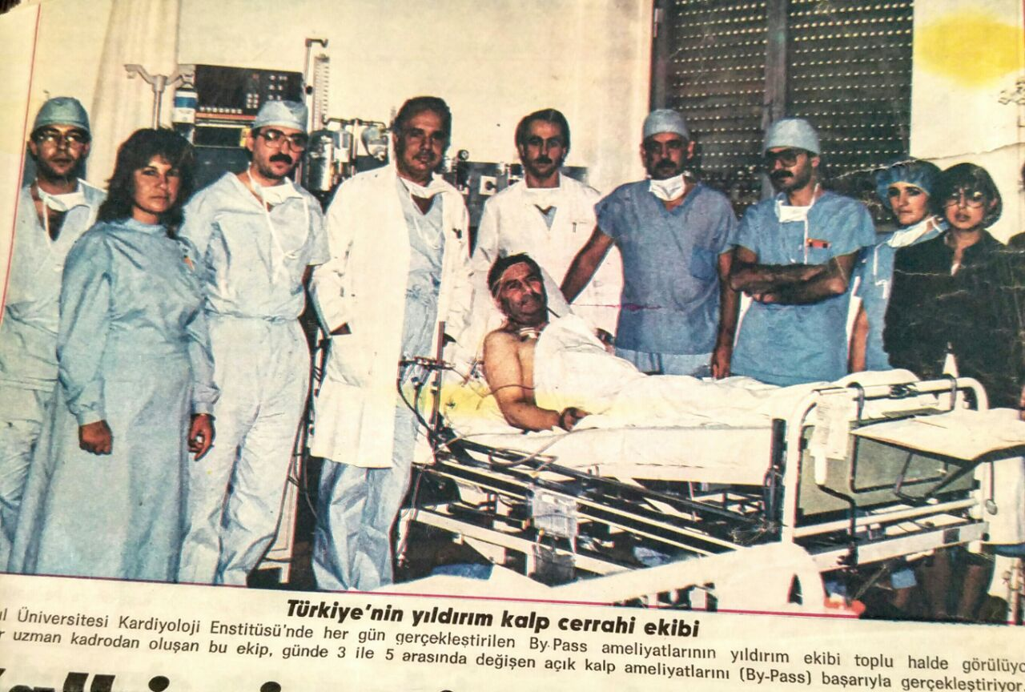

Slide 5
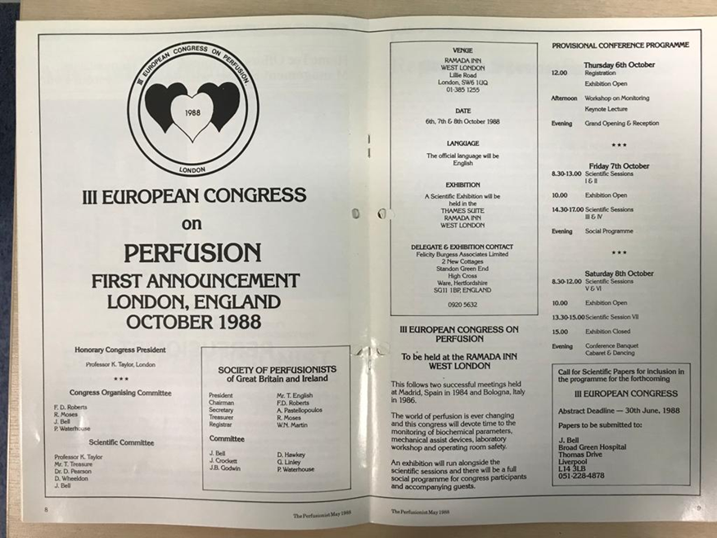

Slide 6
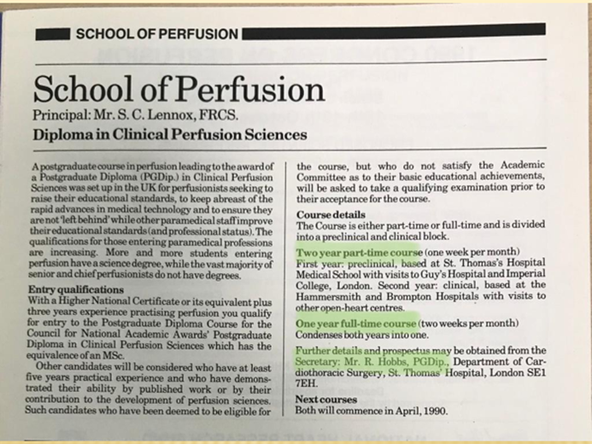
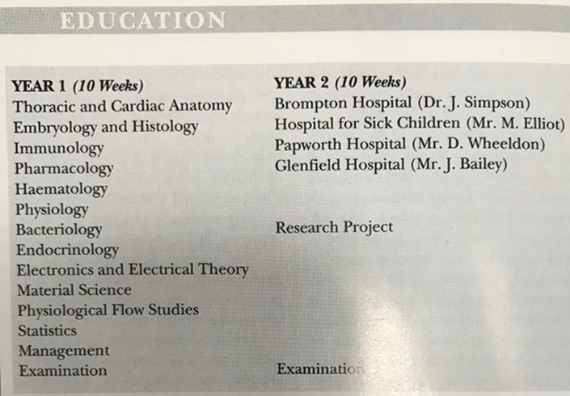

Slide 7
OKUL PROGRAMI 09/1990 – 01/1992
Her ayın 1. haftası I.yılın dersleri
3. haftası 2.yılıin dersleri
St Thomas Hastanesi, Proje
The Board of Clinical Perfusion Sciences ve
The Society of Perfusionist of GB & I.
Certificate of Accreditation
Advanced Certificate of Perfusion
Post Graduate Diploma on Perfusion Sciences
Koleje Üyelik
Yılda 40 vaka
Her 3 yılda 15 puan
2 yıda bir AGM

Slide 8
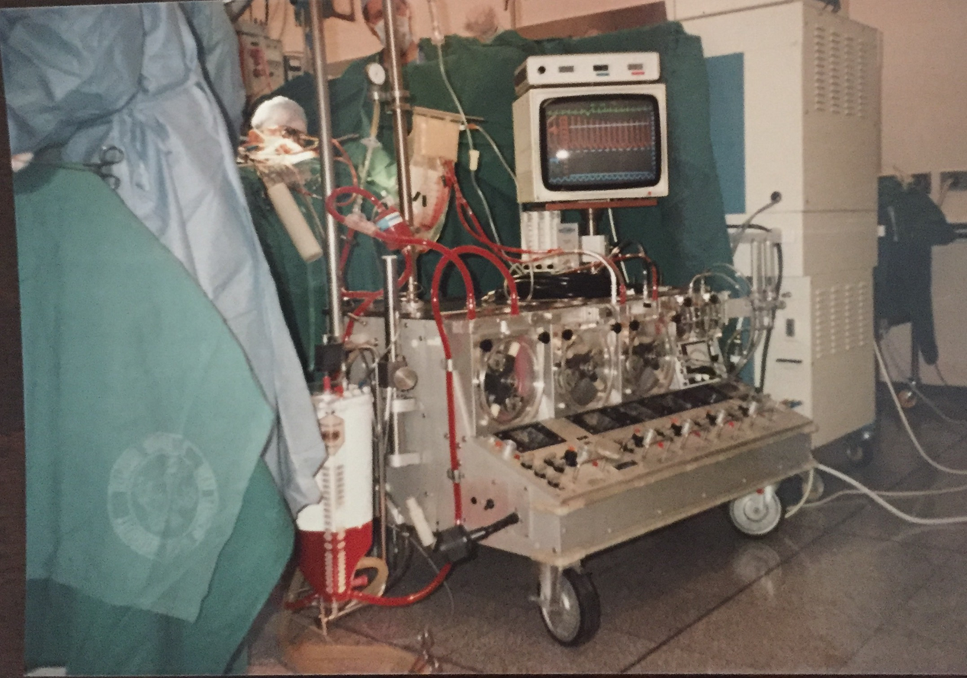

Slide 9
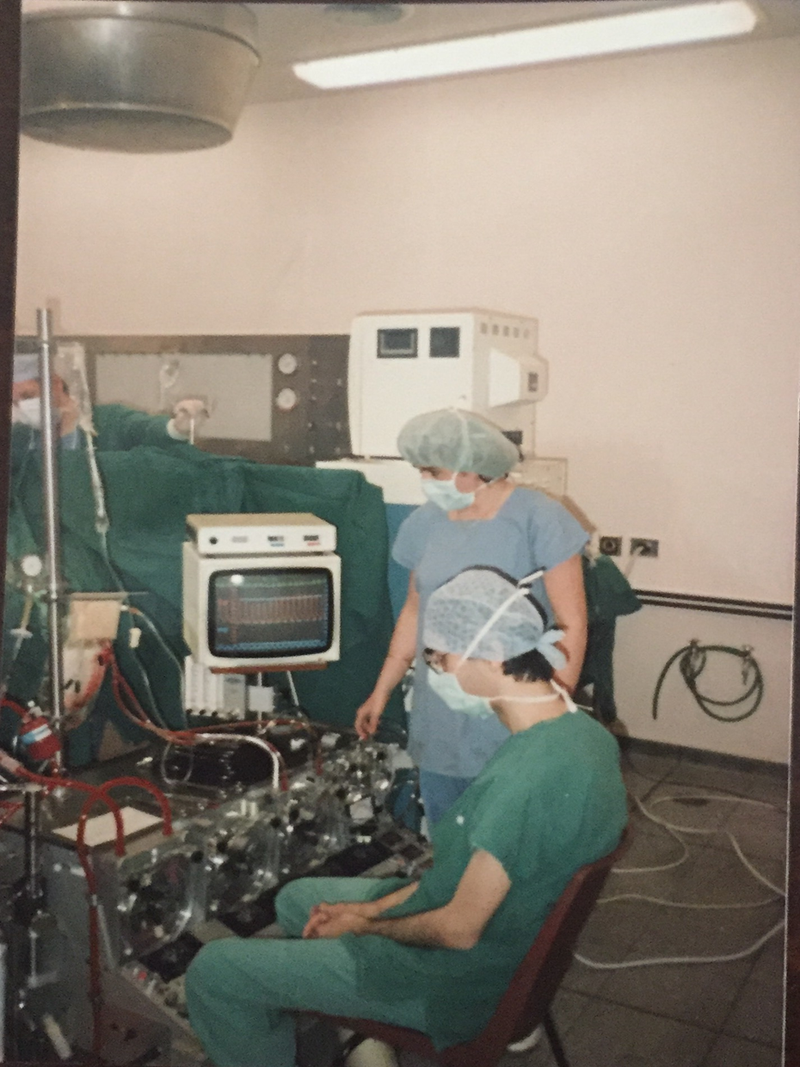

Slide 10
Dönüs ve Dernek calişmalari
IU Kardiyoloji Enstitüsü
I.U Florance Nightingale Hastanesi
Amiral Bristol Amerikan Hastanesi
Notes:
Nilgün hanım
Nurcan
Serap, Münevver
Nezahat
NURTEN
Ramiz

Slide 11
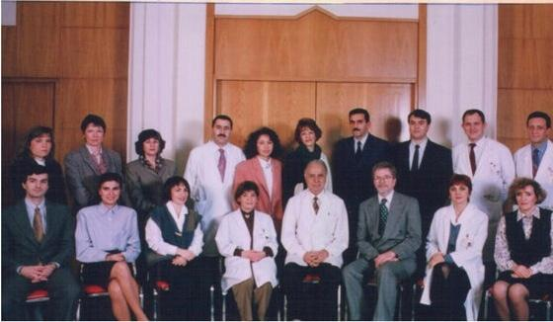

Slide 12
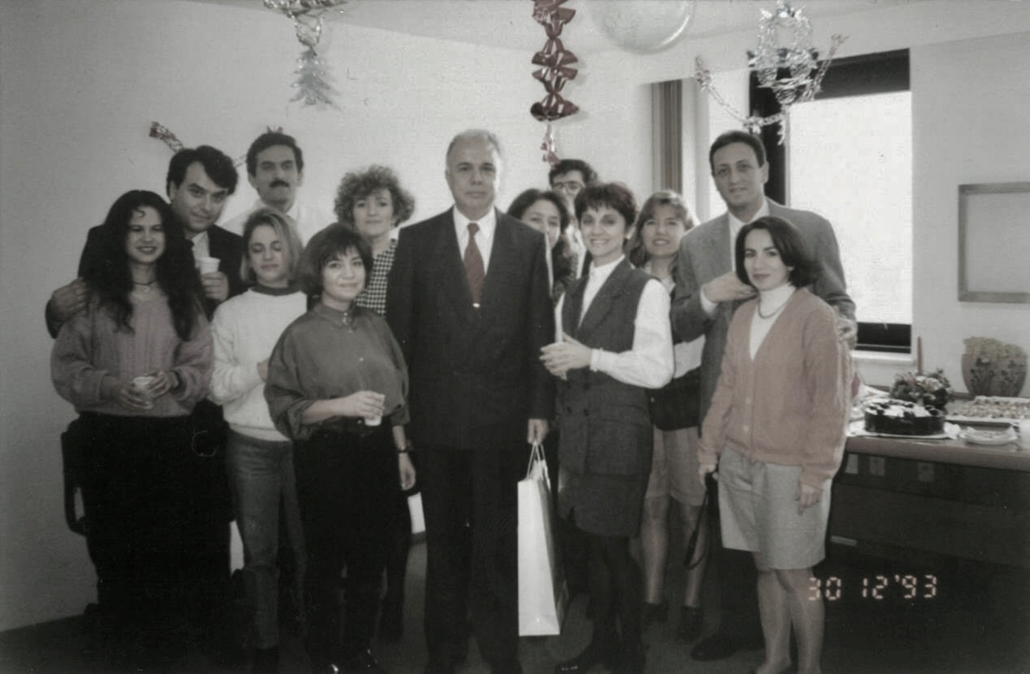

Slide 13
Guy’s & St thomas’ hospital nhs trust
St Thomas’ Hospital
2002 iş teklifi
Internet interview
Work permit
09/2002

Slide 14
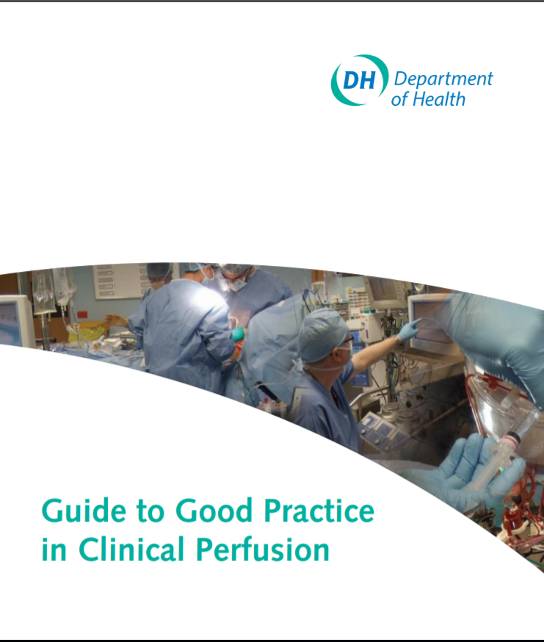
22 July 2019
Notes:
incident that led to the death of a paediatric cardiac surgery patient at United Bristol Healthcase NHS Trust on 27th May 2005
Karar 16 subat 2007
https://www.scps.org.uk/pdfs/GuidetoGoodPractice.pdf
the Society of Clinical Perfusion Scientists of Great Britain and Ireland
the Society for Cardiothoracic Surgery in Great Britain and Ireland and
the Association of Cardiothoracic Anaesthetists.
safe administration of fluids and drugs associated with heart-lung bypass.

Slide 15
İngiltere’de çalışan tüm perfüzyonistler, dernek (SCPS) ten diplomalı ve koleje (CCPS) kayıtlı
Protokollar
Her konuda yeterlilik
Yeterli sayıda eleman N +1
Her hasta için en iyi yöntem
Kullanılan aletler ve her türlü emniyet sistemleri çalışıyor
İlaç verme izin formu
Ameliyat öncesinde check listesi
Perfüzyon ile ilgili tüm bilgiler kayıt
Tüm aletlerin bakımlarının düzenli bir sekilde yapılıp ilgili kayıtlar
Vaka sırasındaki hatalar kazalar için rapor doldurulmalı
Notes:
Her hastanenin perfüzyon departmanının yazılı kural ve protokolları olmalı
Profesyonel bır meslek olan perfuzyonıstlık meslegını yapan herkesın meslegın her dalında yeterlı bılgı ve becerıye sahıp olması gerekıyor
bu kurallar hastaya en iyi yontemin urgulanmasi ve olabilecek hata riskin minimuma indirmek amaciyla dernegin kuallari goze alinarak hazilnmalidir
Hata olustugunda rapor tutulmali, local komite, dernek ve ulusal hasta emniyet komitesi haberdar edilmeli

Slide 16
GUY’S and st Thomas’ hospital nhs trust perfüzyon departmani
17 Perfüzyonist (380 /UK)
Her türlü pediyatrik ve yetiskin ameliyatı (transplant hariç)
1345 vaka /2018 (33000/yıl UK)
4 Ameliyathane
1(2) pediyatrik
Yetişkin ECMO merkezi (2010 )
Notes:
58 merkez/ UK (13 Londra)

Slide 17
Günlük çalışma sistemi
Ekip bilgilendirme (team brief)
uygun sistem
İlaç reçetesi
Time out
Electronik kayıt sistemi “Sorin Connect Data Management“
Check listesi
Vaka sırasındaki tüm bilgiler otomatik olarak data sistemine kaydedilir
Cell Saver
Hasta bilgileri merkezi computer sistemine transfer edilip dosyalanır.
Sign out
Notes:
2: Protokollere uygun
3: Prime, cardiopleji ve vaka esnasinda kullanilacak ilaclar ve kan urunleri
5: (CDI,ACT,Isiyici sogutucu ve hasta monitoru ve cell saver bagli)
10: Bir nusha print edilip hasta dosyasina

Slide 18
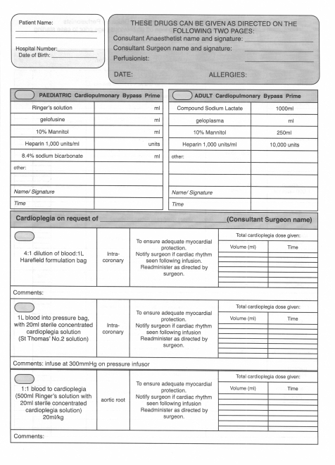
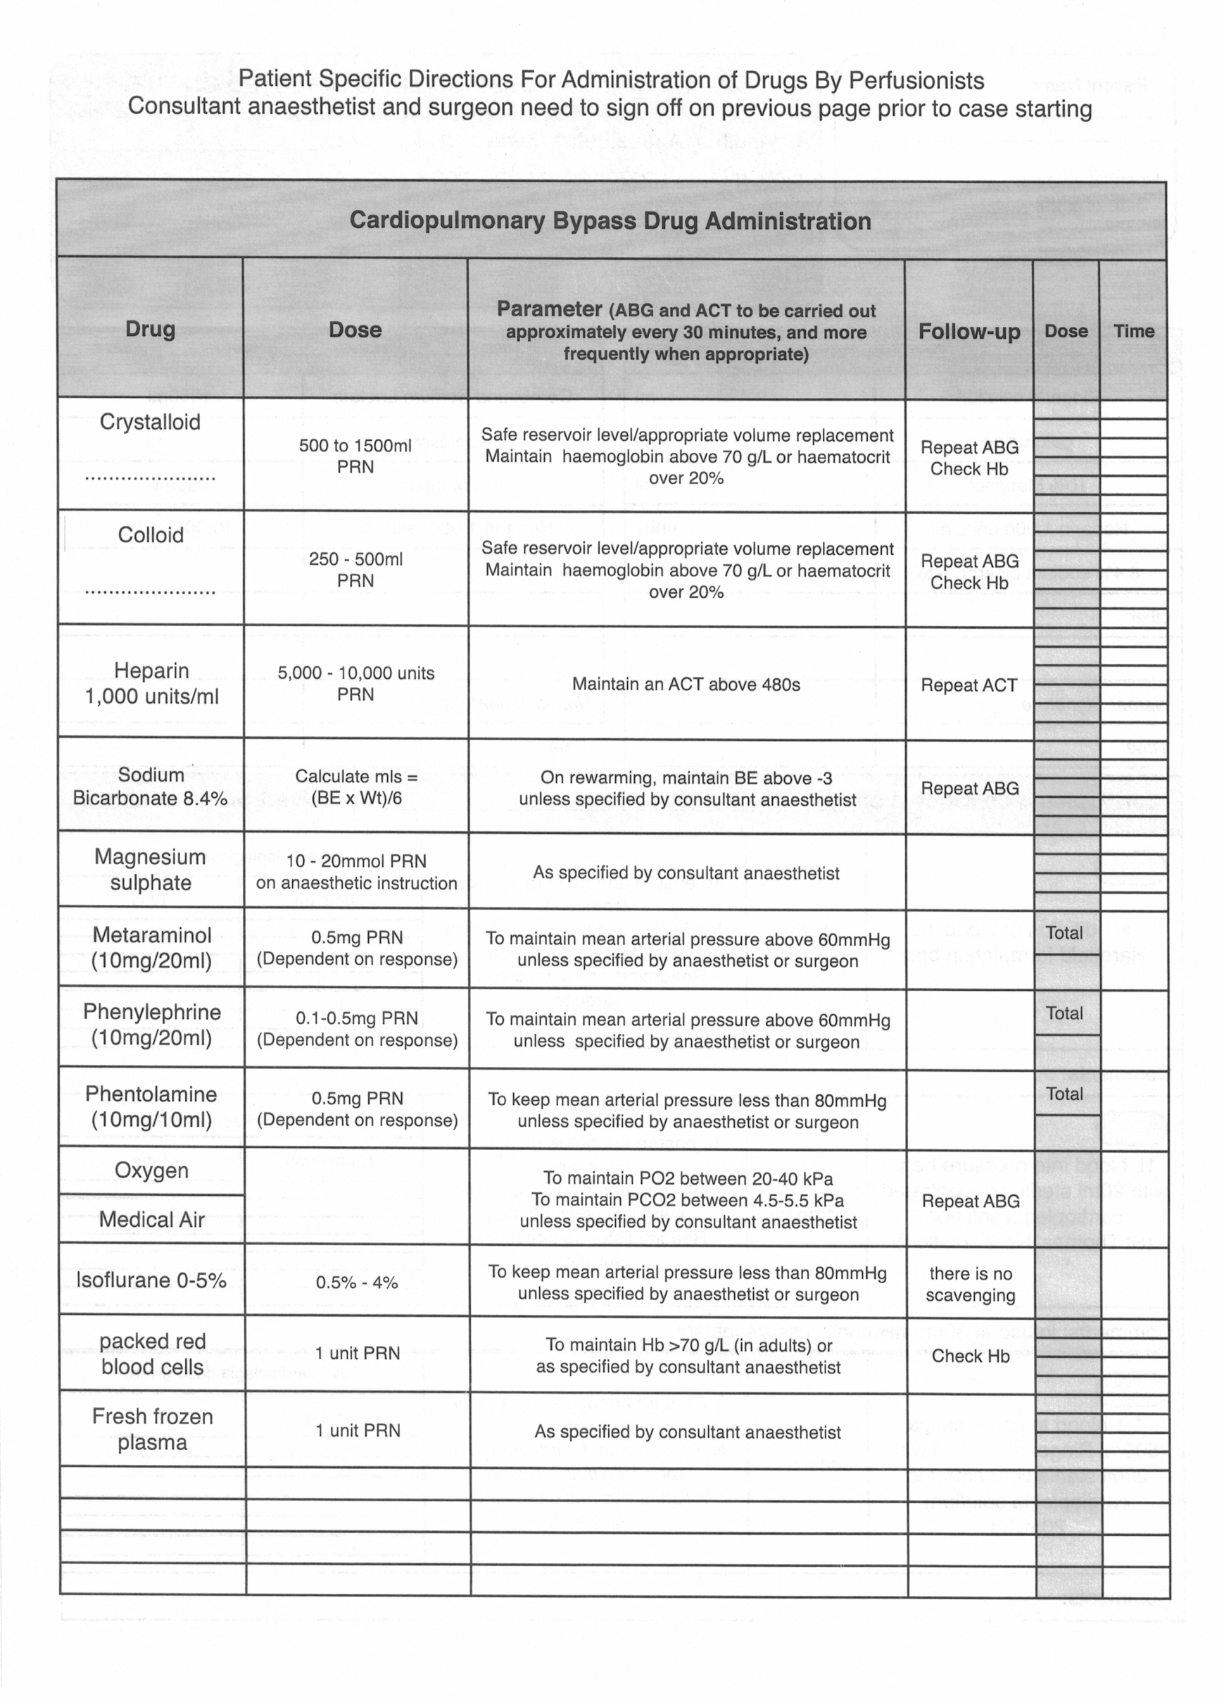
İlac verme İzİn formu

Slide 19
Günlük çalışma sistemi
Ekip bilgilendirme (team brief)
uygun sistem
İlaç reçetesi
Time out
Electronik kayıt sistemi “Sorin Connect Data Management“
Check listesi
Vaka sırasındaki tüm bilgiler otomatik olarak data sistemine kaydedilir
Cell Saver
Hasta bilgileri merkezi computer sistemine transfer edilip dosyalanır.
Sign out
Notes:
2: Protokollere uygun
3: Prime, cardiopleji ve vaka esnasinda kullanilacak ilaclar ve kan urunleri
5: (CDI,ACT,Isiyici sogutucu ve hasta monitoru ve cell saver bagli)
10: Bir nusha print edilip hasta dosyasina

Slide 20
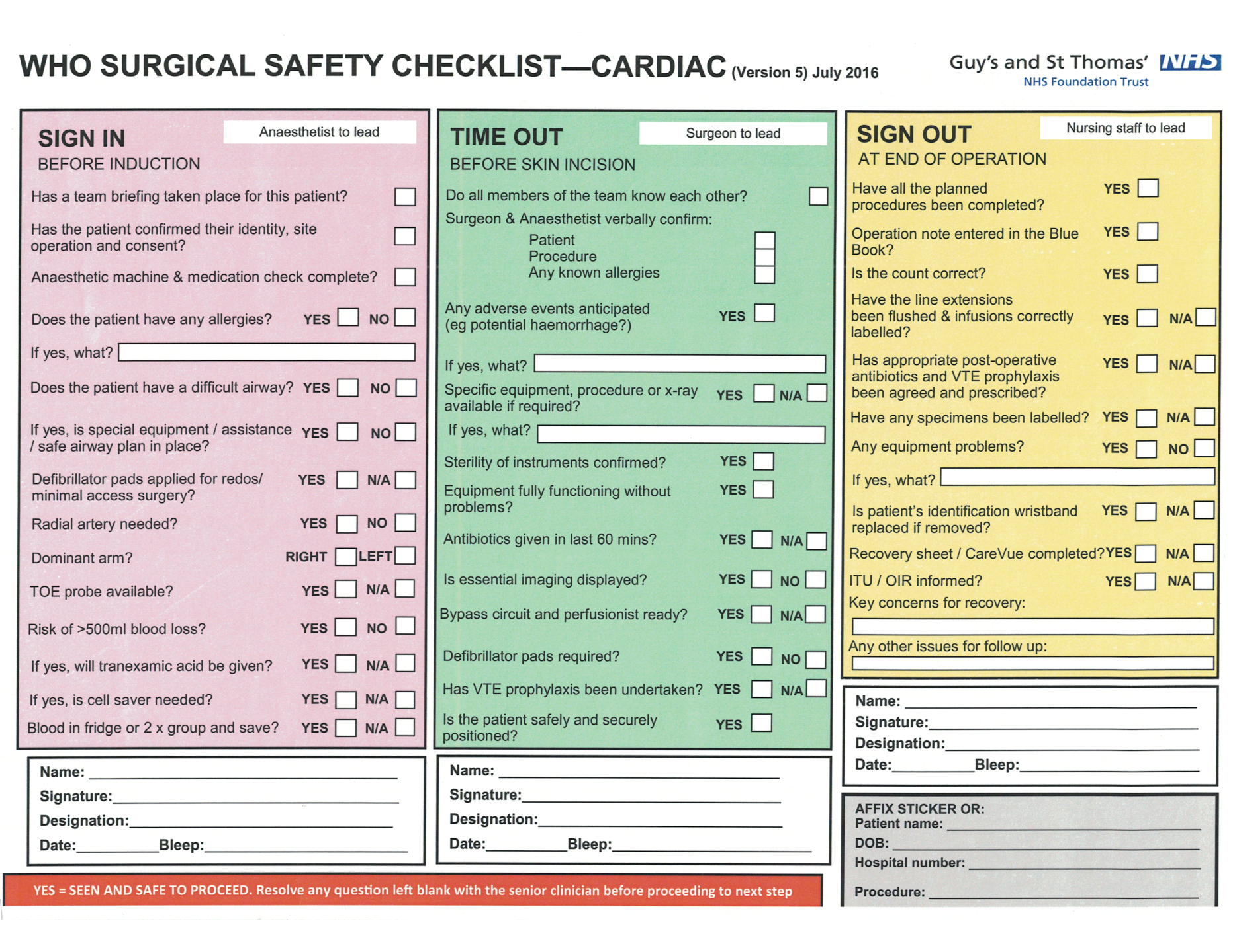
Notes:
in June 2008 the World Health Organisation launched its Safe Surgery Save Lives initiative,23 which has introduced a new safety checklist for surgical teams, to reduce surgical errors and improve patient safety

Slide 21
Günlük çalışma sistemi
Ekip bilgilendirme (team brief)
uygun sistem
İlaç reçetesi
Time out
Electronik kayıt sistemi “Sorin Connect Data Management“
Check listesi
Vaka sırasındaki tüm bilgiler otomatik olarak data sistemine kaydedilir
Cell Saver
Hasta bilgileri merkezi computer sistemine transfer edilip dosyalanır.
Sign out
Notes:
2: Protokollere uygun
3: Prime, cardiopleji ve vaka esnasinda kullanilacak ilaclar ve kan urunleri
5: (CDI,ACT,Isiyici sogutucu ve hasta monitoru ve cell saver bagli)
10: Bir nusha print edilip hasta dosyasina

Slide 22
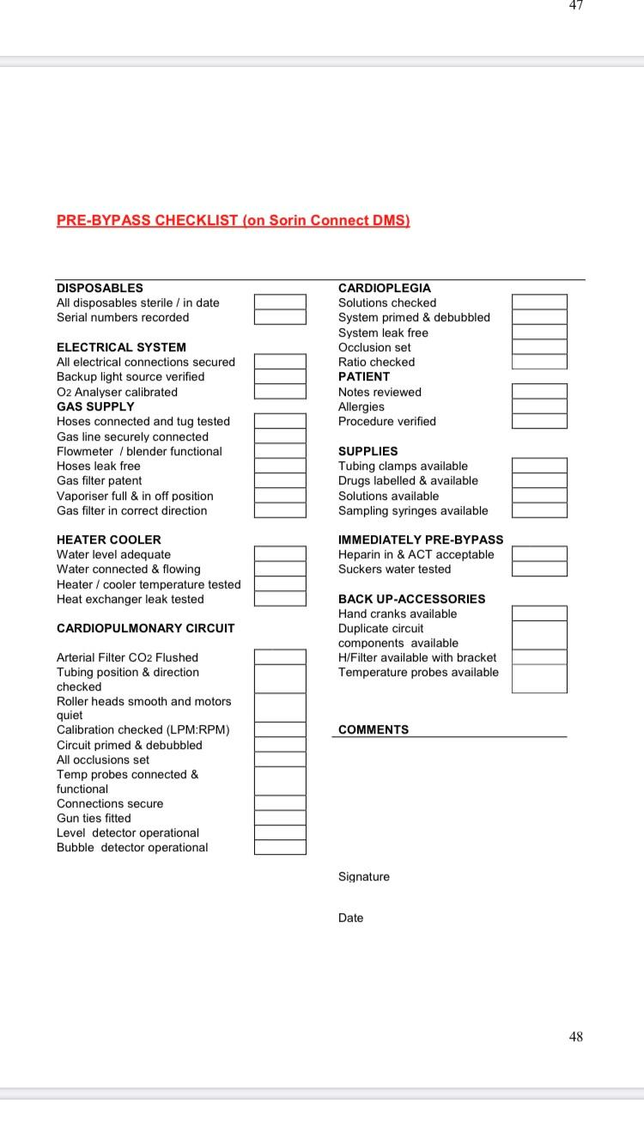

Slide 23
Günlük çalışma sistemi
Ekip bilgilendirme (team brief)
uygun sistem
İlaç reçetesi
Time out
Electronik kayıt sistemi “Sorin Connect Data Management“
Check listesi
Vaka sırasındaki tüm bilgiler otomatik olarak data sistemine kaydedilir
Cell Saver
Hasta bilgileri merkezi computer sistemine transfer edilip dosyalanır.
Sign out
Notes:
2: Protokollere uygun
3: Prime, cardiopleji ve vaka esnasinda kullanilacak ilaclar ve kan urunleri
5: (CDI,ACT,Isiyici sogutucu ve hasta monitoru ve cell saver bagli)
10: Bir nusha print edilip hasta dosyasina

Slide 26
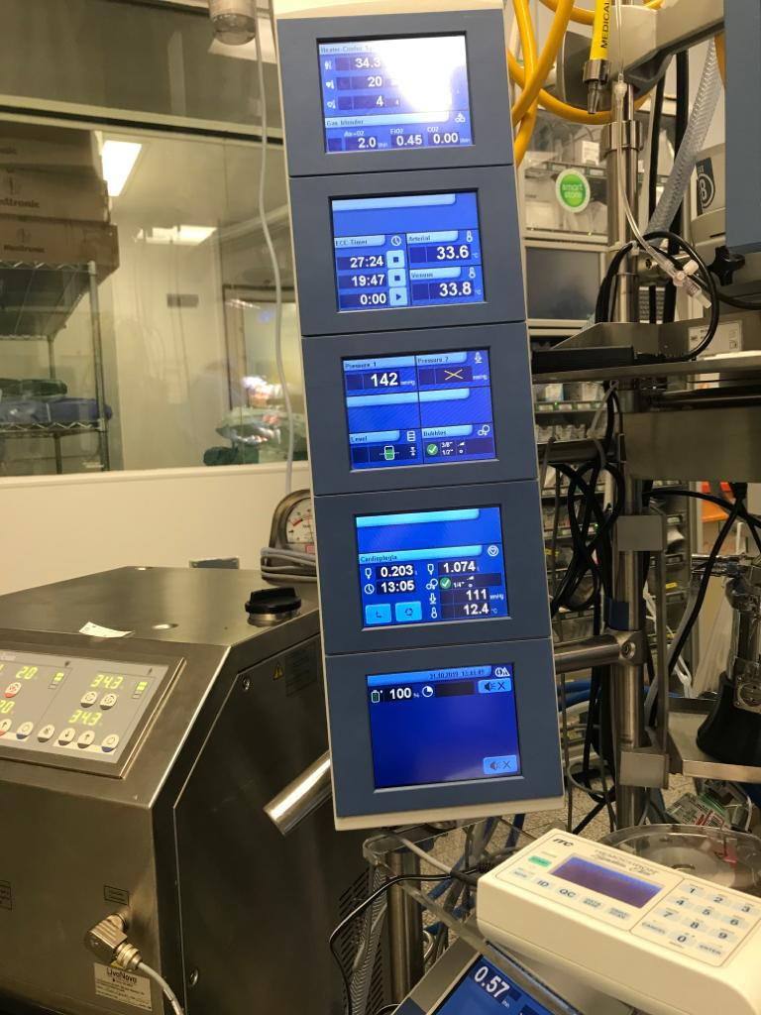

Slide 27
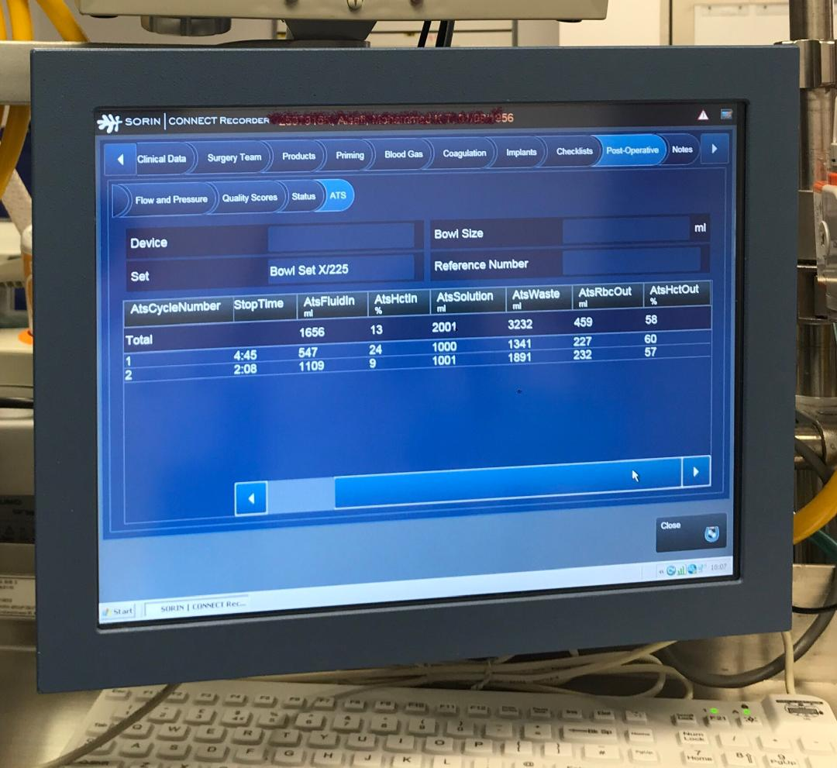

Slide 28
Günlük çalışma sistemi
Ekip bilgilendirme (team brief)
uygun sistem
İlaç reçetesi
Time out
Electronik kayıt sistemi “Sorin Connect Data Management“
Check listesi
Her türlü emniyet sistemlerinin çalışıyor ve aktif
Vaka sırasındaki tüm bilgiler otomatik olarak data sistemine kaydedilir
Cell Saver
Hasta bilgileri merkezi computer sistemine transfer edilip depolanır.
Sign out
Notes:
2: Protokollere uygun
3: Prime, cardiopleji ve vaka esnasinda kullanilacak ilaclar ve kan urunleri
5: (CDI,ACT,Isiyici sogutucu ve hasta monitoru ve cell saver bagli)
10: Bir nusha print edilip hasta dosyasina

Slide 29
Notes:
in June 2008 the World Health Organisation launched its Safe Surgery Save Lives initiative,23 which has introduced a new safety checklist for surgical teams, to reduce surgical errors and improve patient safety

Slide 30
İlave sorumluluklar
ECMO
Yetişkin/ pediyatrik ECMO
Yetişkin ECMO merkezi (2010 )
Güney doğu İngiltere
Retrieval
V-V ECMO
V-A ECMO
VV-A ECMO
(100 vaka/2018)
Eğitim, yeterlilik kontrol
Hastanede yılda 2X 3 günlük internasyonal Simulasyon Kurslari
Cell salvage
IABP
Aletlerin bakım ve servisleri
Aletlerin kalite kontrollari
Ögrenci perfüzyonist süpervisor, mentor
Malzeme stok kontrol ve takip
TAVI
Pace maker laser Lead çikartılmasında Stand by
Isıtıcı ve soğutucularin haftalık temizliği
Zorunlu Eğitimler
Kişisel gelişim
Notes:
30 Pediatrik ECMO 2018

Slide 31
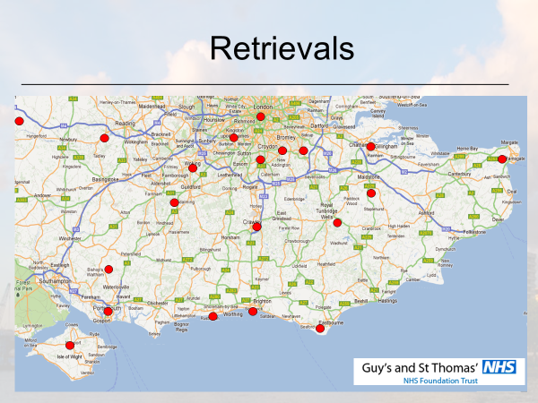
ECMO survival 75%
Notes:
Northern Ireland
Katar

Slide 32
Ecmo sim course

Slide 33
İlave sorumluluklar
ECMO
Yetişkin/ pediyatrik ECMO
Yetişkin ECMO merkezi (2010 )
Retrieval,
Güney doğu İngiltere,
V-A ECMO
VV-A ECMO
(100 vaka/2018)
Eğitim, yeterlilik kontrol
(Hastanede yılda 2X 3 günlük internasyonal Simulasyon Kurslari )
Cell salvage
IABP
Aletlerin bakım ve servisleri
Aletlerin QC
Ögrenci perfüzyonist süpervisor, mentor
Malzeme stok kontrol ve takip
TAVI
Pace maker laser Lead çikartılmasında Stand by
Isıtıcı ve soğutucularin haftalık temizliği
Zorunlu Eğitimler
Kişisel gelişim
Notes:
Teorik bilgi

Slide 34
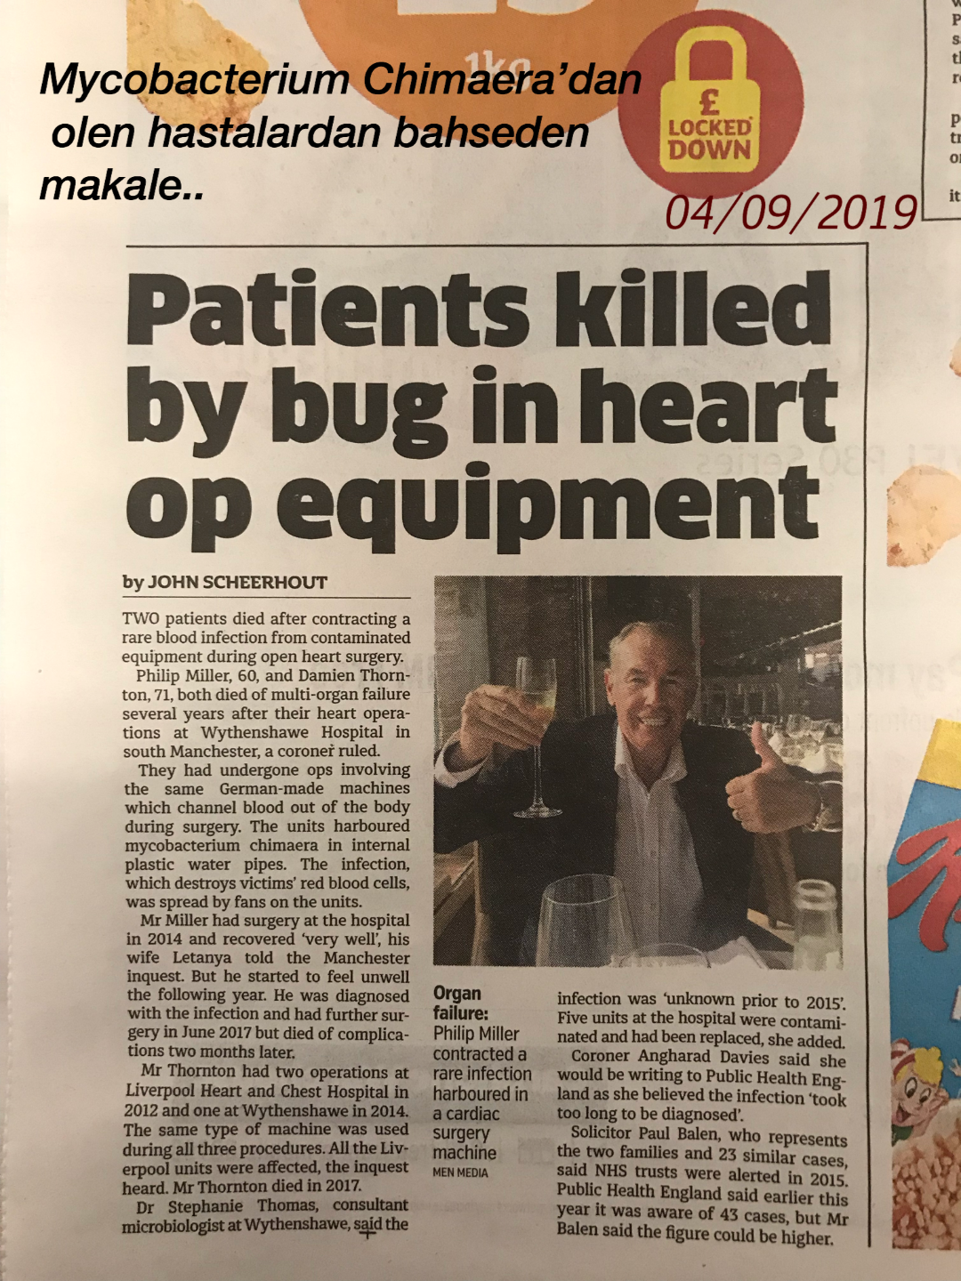

Slide 35
İlave sorumluluklar
ECMO
Yetişkin/ pediyatrik ECMO
Yetişkin ECMO merkezi (2010 )
Retrieval,
Güney doğu İngiltere,
V-V ECMO
V-A ECMO
VV-A ECMO
(100 vaka/2018)
Eğitim, yeterlilik kontrol
(Hastanede yılda 2X 3 günlük simulasyon kurslari )
Cell salvage
IABP
Aletlerin bakım ve servisleri
Aletlerin QC
Ögrenci perfüzyonist süpervisor, mentor
Malzeme stok kontrol ve takip
TAVI
Pace maker laser Lead çikartılmasında Stand by
Isıtıcı ve soğutucularin haftalık temizliği
Zorunlu Eğitimler
Kişisel gelişim
Notes:
ı

Slide 36
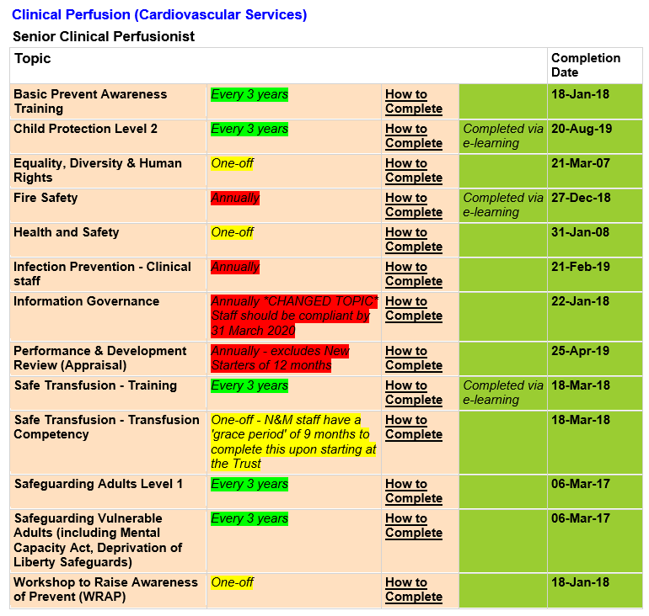

Slide 37
YILLIK İZİN VE NÖBET
Yıllık izin
<5 yıl
27 gün +8 gün resmi tatil
5 – 10 yıl
29 gün + 8 gün resmi tatil
>10 yıl
33 gün + 8 gün resmi tatil
Nöbet
1/hafta, 1hafta sonu/ay
Calışma saatleri 07:30 -17:00 {9.5 saat. Haftada 4 gün}
Her gün 3 kişi
2 kişi tüm aciller ( pediyatrik ve yetişkin kalp cerrahisi, hastanede yetişkin pediatrik ecmo acilleri )
3. nöbetci (Retrieval O/C).
Diğer hastanelerden getirilecek
acil Ecmo girişimleri

Slide 38
Yazili adult ve pediatrik protokol

Slide 39
Adult ve pediatrik ecmo kilavuzu

Slide 40
Ögrencİ PerfÜzyonİst MSc Perfusion Science Bristol Universy, Medical School This programme is only available to students who have secured a clinical perfusion scientist trainee position at an accredited training centre in Great Britain or Ireland.
Kadro (SOPOGB&I onaylı hastaneler) Insan kaynaklarının onayı gerekli.
www.jobs.nhs.uk
Üniversite mezunu (biyoloji veya benzeri konularda)
Interview
https://www.bristol.ac.uk/study/postgraduate/2019/health-sciences/msc-perfusion-science/
2 yıllık
Her akademik yılda 1 hafta/ay
Okul ve online öğrenim haftaları haricindeki diğer zamanlar hastanede
Hastanenin kabul ettiği ve yazılı protokollere uygun olarak eğitiliyor. Mentor

Slide 41
Mezuniyet ve calisma
Bristol Üniversitesi MSc klinik perfüzyon bilimi sınavlarını geçmek
Süpervisor ile birlikte 150 vaka
SCPS sınavı (yazılı, sözlü ve uygulama)
CCPS kayıt (sağlık bakanlığı Ingilterede çalişan tüm perfüzyonistlerin koleje kayıt)

Slide 43
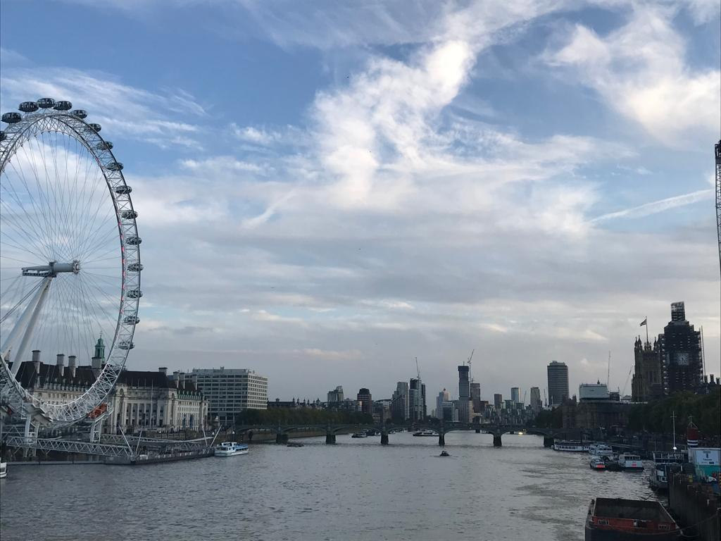
TESEKKURLER

Slide 44
